Slide 1
中国科学院高能物理研究所 Institute of High Energy Physics,CAS
12月-4月考核报告
报告人：杨宣政
导师：朱科军
中国科学院高能物理研究所 触发与数据获取组
2025年4月29日

Slide 2
目 录
HEPS-BPIX4 DAQ
远程传输功能开发
传输模块性能优化
数据流升级优化
其他工作
工作总结与下一阶段计划
2

Slide 3
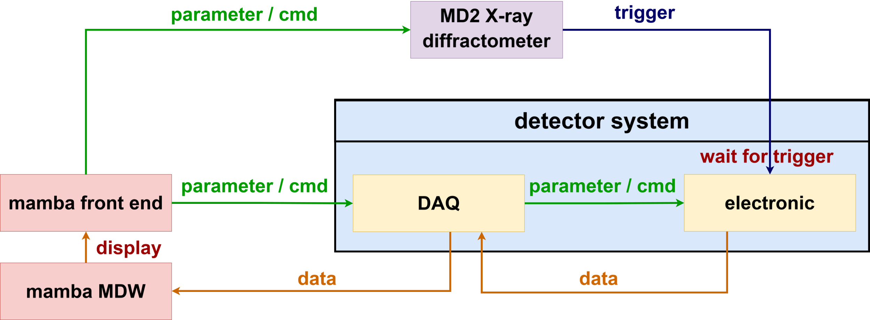
研究背景
HEPS-BPIX4 6M 是高能所正在进行自主研发的第四代硅像素探测器
工作围绕 HEPS-BPIX4 6M DAQ 展开研究
25年目标：整机 100 Hz （双阈值）运行
在线站部署探测器系统后，DAQ 与 HEPS 软件进行交互
探测器系统在线站部署架构
3
Notes:
后面是这个季度的工作

Slide 4
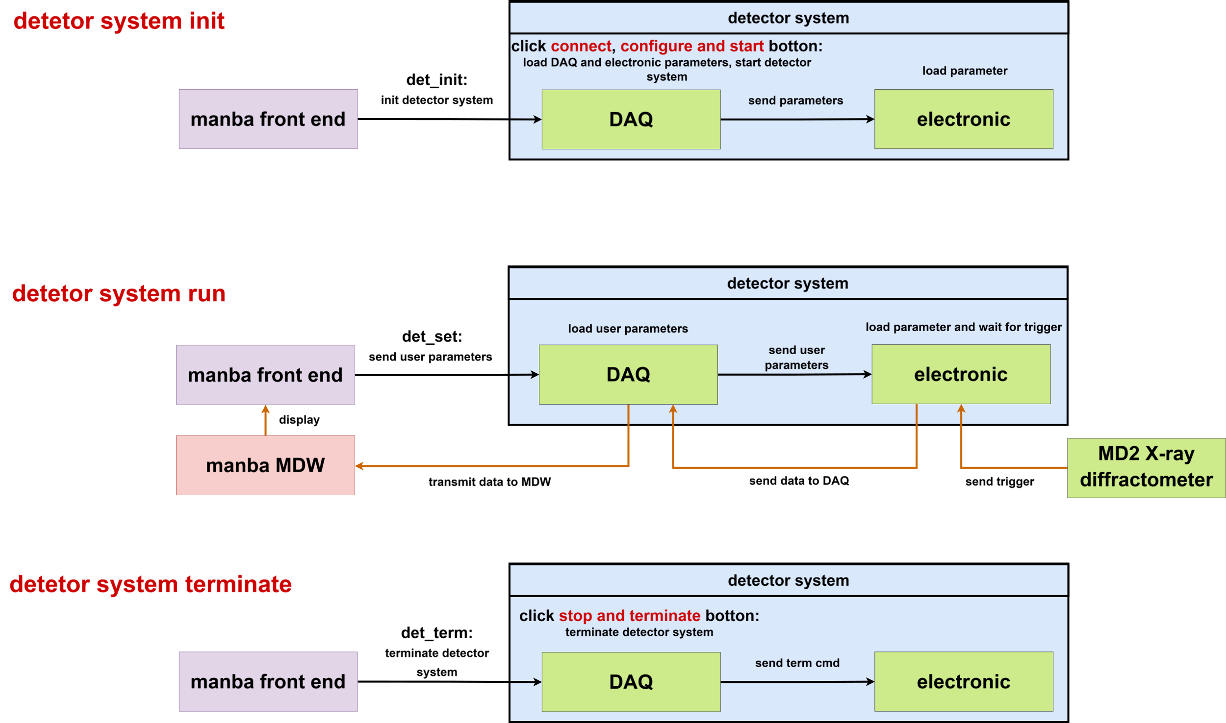
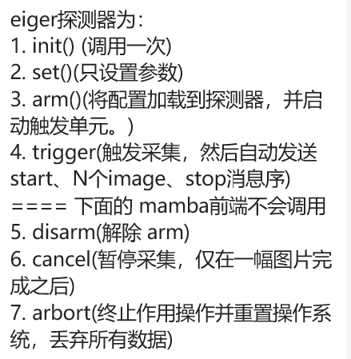
远程传输功能开发
参考 eiger 探测器，实现与 Mamba 前端交互的 API
det_int：探测器初始化，仅调用一次
det_set：设置探测器和 DAQ 参数，多次调用
det_term：关闭探测器和 DAQ ，暂不调用
mamba 前端可设置的参数
d_type | 数据类型（16/32）
type | message 类型
det_type | 探测器类型
scan_id | 扫描编号
scan_type | 扫描类型
shape | 图像长宽
ExpTime | 曝光时间
NImages | 触发帧数
index | 图像帧编号
Head_detail | 用户自定义参数 （字典类型）
Image_appendix | 额外参数
C++不支持字典：在API中转JSON格式
Mamba 前端调用 API 实现运行控制和参数配置
4
Notes:
后面是这个季度的工作

Slide 5
远程传输功能开发
实现 BPIX4 DAQ -> MDW 数据传输链路
每次触发后，探测器传输 N 帧图像数据给 DAQ
DAQ 在传输模块将图像数据与参数打包，CBOR 序列化后通过 ZMQ 传输给 MDW
数据发送格式：start_message 、N * Images、stop_message
一次触发后的数据
5
Notes:
后面是这个季度的工作

Slide 6
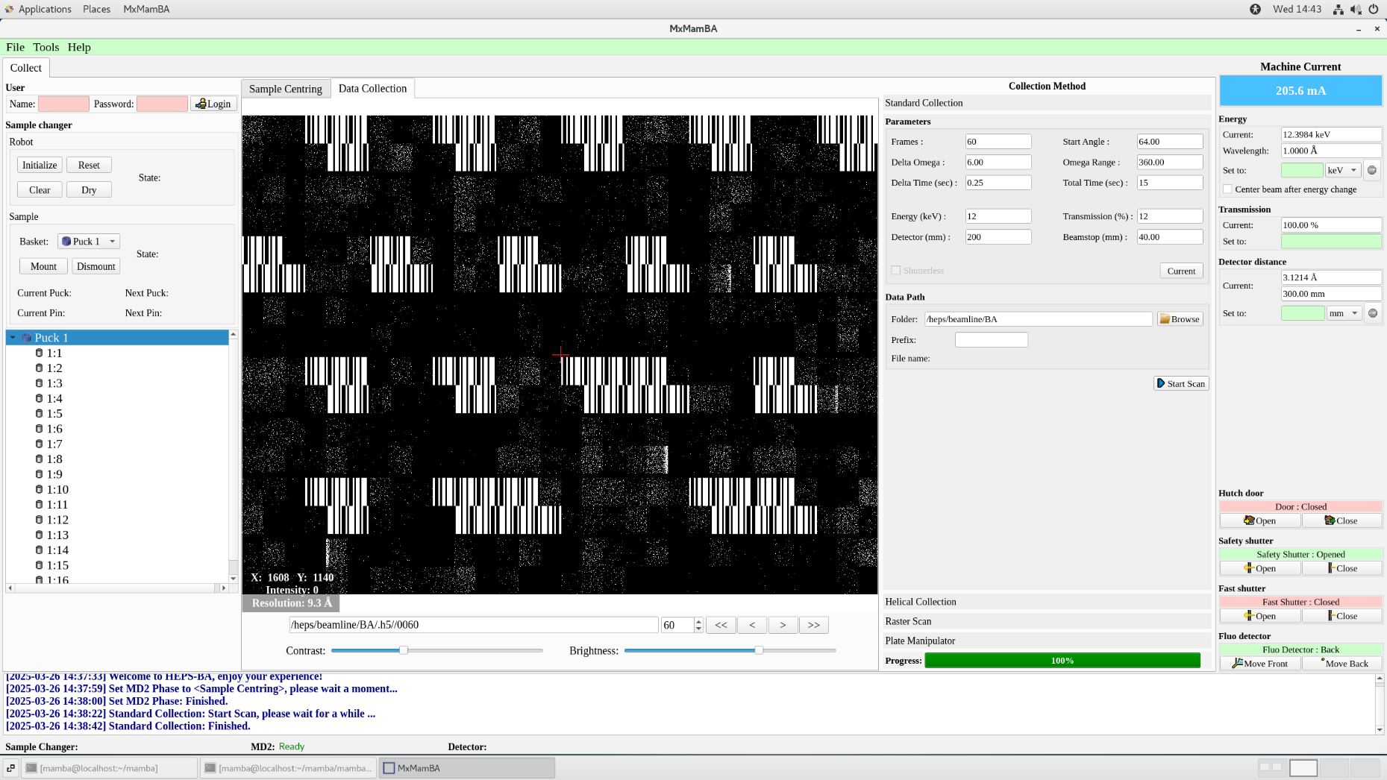
远程传输功能开发
在线站部署探测器系统并测试
探测器 -> DAQ -> MDW -> Mamba 前端全链路调通，功能全部实现
DAQ 在 100 Hz 下稳定运行（满足2025年性能指标）
探测器系统在线站部署架构
Mamba 前端成功接收探测器图像
6
Notes:
后面是这个季度的工作

Slide 7
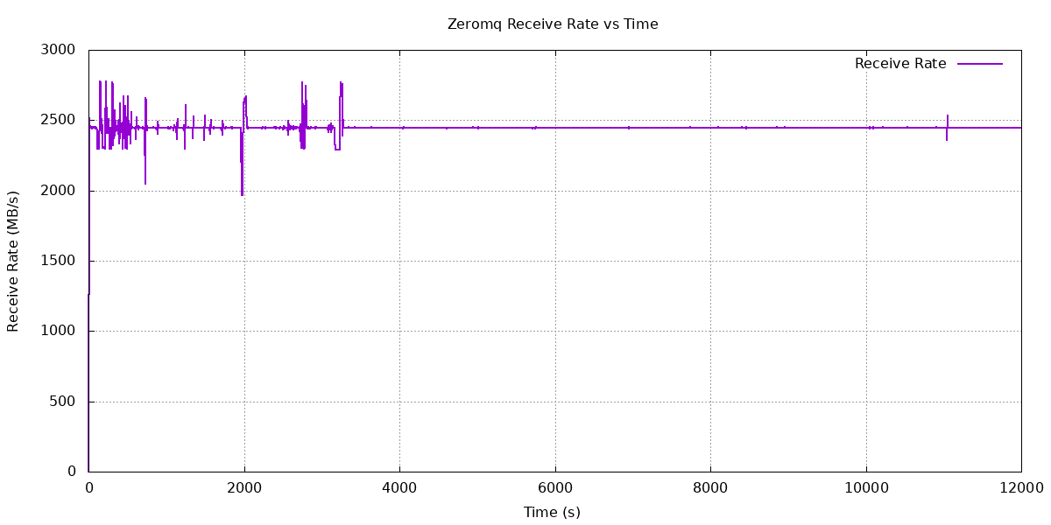
远程传输性能优化
传输模块性能优化
远程传输部分单线程性能：~682 MB/s -> ~2420 MB/s （3 x ↑）
之前对两个阈值数据做了拷贝后合成一个数组再序列化
现在传输直接对两个阈值序列化发送，耗时大大缩短
单传输线程性能测试
100 Gb网卡，heps01 -> daqheps，监控接收端总接收速率
测试3小时，接收速率稳定在 2400 MB/s
单传输线程即可满足现阶段 100 Hz 传输需求
7
Notes:
后面是这个季度的工作

Slide 8
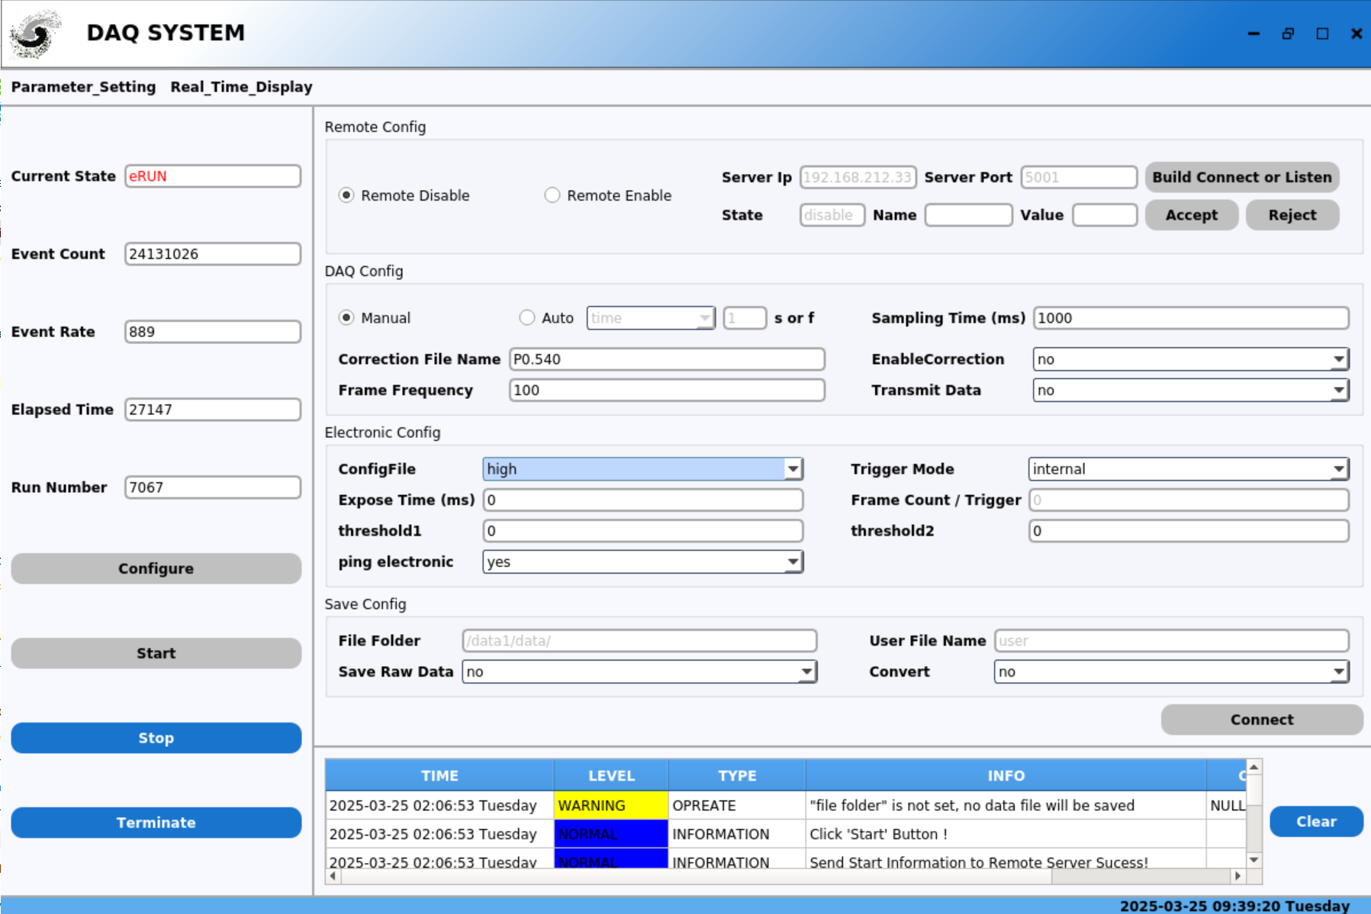
数据流升级
对数据流按功能进行拆分，降低各功能间的耦合度
构建 read_out 类（读出组装）、process 类（处理）、convert 类（存tiff/hdf5，rawdata）、transmit 类（远程传输）、detector_control 类（运行控制）
参数传递：保留现有的架构，引入观察者模式来减少直接依赖
detector_control类发布参数，其他类实时更新
仅开启数据处理（ 30处理线程），DAQ 以 889Hz （20GB/s）连续运行 7小时 功能正常
优化数据流结构
8
Notes:
后面是这个季度的工作

Slide 9
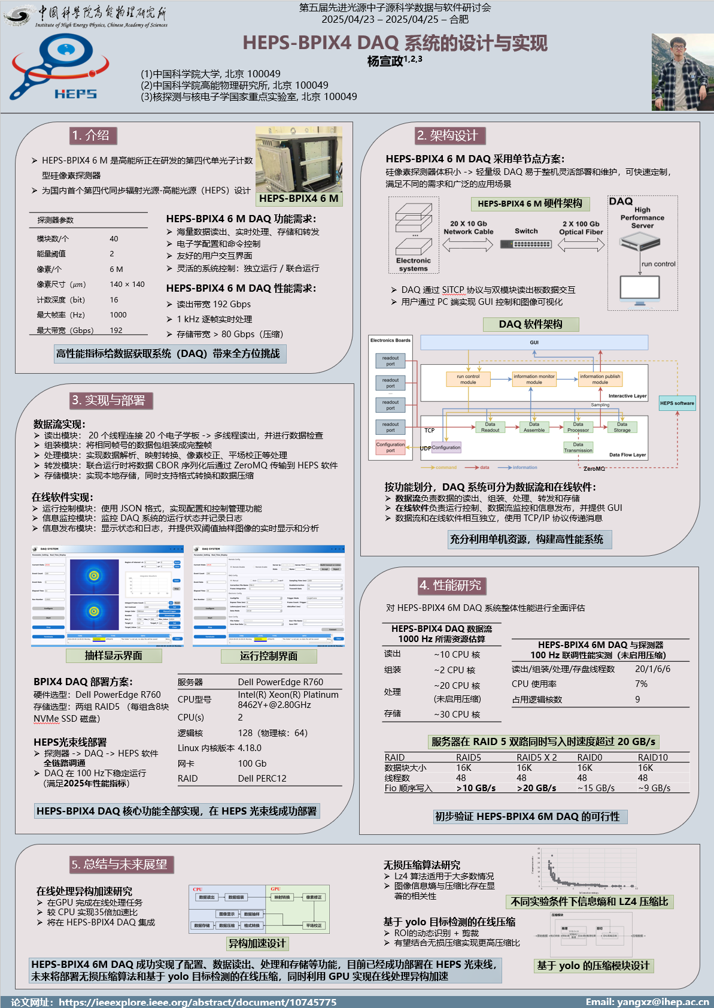
其他工作
格式转换模块新增 HDF5 功能
利用 HDF5 库实现
目前只能单线程运行，写入速度 1200MB/s
后续会调研性能提升方案
在线处理异构加速研究
优化部署异构在线处理模块
正在撰写基于 GPU 的数据获取系统在线处理技术研究小论文
参加第五届先进光源中子源科学数据与软件研讨会
完成 poster
准备博士开题答辩报告
完成相关领域背景调研
题：面向同步辐射像素探测器的异构数据获取系统研究
9
Notes:
后面是这个季度的工作

Slide 10
总结与下一步计划
HEPS-BPIX4 DAQ 实现远程传输功能
探测器 -> DAQ -> HEPS 软件全链路调通
优化 BPIX4 DAQ 性能
下一步计划
工作总结
准备5月份 HEPS 实验站上光联调测试
针对 1KHz 目标对 DAQ 性能进行优化
优化部署异构在线处理模块，完成小论文撰写
调研BPIX4 数据压缩方案
THANKS
10

